Slide 1
Наурыздың он алтысы
Сынып жұмысы

Slide 2

Спорт түрлері
футбол
хоккей
волейбол
баскетбол
күрес
жүгіру
бокс
велоспорт
«Спорт өмірді ұзартады, еңбек ширатады», - дейді халық даналығы. Ендеше бүгінгі сабағымызда спорт түрлері, спорттың адам өміріндегі алатын орны, Қазақстан спортының мақтаныштары туралы сөйлесеміз.

Slide 3

Сабақтың тақырыбы:
Спорт түрлері

Slide 4

Сабақтың мақсаты:
Білімділігі: сабақ барысындағы сөздердің мағынасын, мәтіннің мазмұнын ашып түсіндіру.
Дамытушылығы: оқушыларды өзіндік талдау, жинақтау жасауға, ойлай білуге дағдыландыру, өз ойын анық, толық жеткізе білуге төселдіру.
Тәрбиелігі: оқушыларды салауатты өмір салтына тәрбиелеу, әдемілікке, сұлулыққа құштарлықтарын ояту.

Slide 5
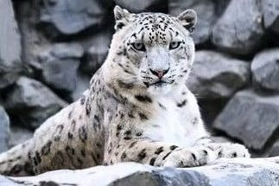
Спорт өмірді ұзартады, Еңбек ширатады.» дейді халық даналығы. Ендеше бүгінгі сабағымызда спорт түрлері, спорттың адам өміріндегі алатын орны, Қазақстан спортының мақтаныштары туралы сөйлесеміз.

Slide 6

1-тапсырма
Сұрақтарға жауап бер:
1.Сен қандай Қазақстан спортшыларын
білесің?
2. Саған қандай спорт түрі ұнайды?
3. Сен қай спорт түрімен айналысасың?
4. Біздің мектебімізде қандай спорт үйірмелер
бар?
5. Біздің мектептің спортшыларың ата?
6. Қазақстанда спорт күні қашан өткізеді?

Slide 7


Жаңа сөздер
Ұзын –длинный
Қысқа – короткий
Ауыр – тяжелый
Жеңіл – легкий
Ауыр атлетика – тяжелая атлетика
Жеңіл атлетика – легкая атлетика
Алтын – золото, золотой
Күміс – серебро, серебрянный
Қола – бронза, бронзовый
Алқа - медаль

Slide 8
2 – тапсырма
Көп нүктенін орныңа керекті әріптерді жаз.
Б.., үй..рме, денс..улық, ..нер, ша..ғы,
ж..зу, ой..ндар, спортш...

Slide 9
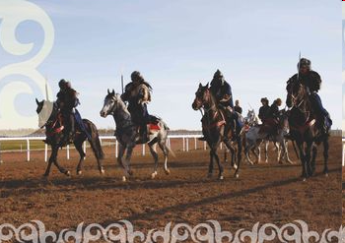
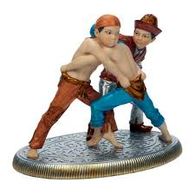
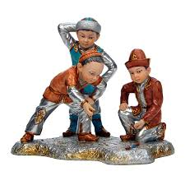
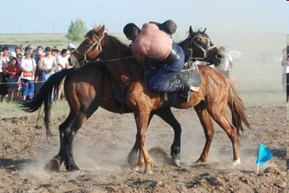
Ұлттық ойындар

Slide 10
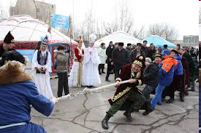
“Арқан тарту” ойыны
Өнер – искуство
Би – танец
Күрес – борьба
Мықты – крепкий
Күшті - сильный
Ойын – игра
Жарыс – соревнование
Бәйге – байга
Шаңғы - лыжи

Slide 11

Мәтінге дейінгі жұмыс:
Сөздікпен жұмыс:
а) берілген сөздердің оқылуымен, аудармасымен, қолданылу аясымен таныстыру
ә) сөздерді хормен, жекелеп оқытып шығу
б) сол сөздерді қатыстыра отырып, 1-2 сөз тіркестерін, сөйлемдер құрату

Slide 12

Сергіту сәті.
Шаршадым «уһ» дедім.
Ренжідім « туһ» дедім,
Қорықтым «ой» дедім,
Өкіндім «аһ» дедім,
Шарасыз «еһ» дедім.
Таңырқап «о» дедім,
Кейідім «и» дедім,
Біліп ап «е» дедім,
Қуанып «ха-ха-ха» дедім.

Slide 13

Мәтінмен жұмыс:
Оқушыларға жекелеп, кезекпе-кезек оқытып шығу.
Мәтінді орыс тіліне аудару

Slide 14
Мәтіннен кейінгі жұмыс:
Мәтін бойынша сұрақтарға жауап беру.
Спорт ненің негізгі бөлігі?
Спортта нелер ұйымдастырылады?
Ол неше түрге бөлінеді? Қандай?
Сен қандай спорт түрлерін білесін?
Қазақстандағы спорттың кең таралған түрінің бірі қандай?
Шаңғымен қайда серуендеуге болады?

Slide 15

Өздік жұмыс:
Мәтіндегі қарамен белгіленген сөздердің дауыссыз дыбыстарының түрлерін ажыратыңыздар.
Үлгі: спорт. С, п, т – қатаң, р- үнді

Slide 16

Топпен жұмыс:
I топ. Бірінші абзацты оқып, постерге негізгі мәліметтерді жазыңыздар, суреттеңіздер.
II топ. Екінші абзацты оқып, постерге негізгі мәліметтерді жазыңыздар, суреттеңіздер.
III топ. Үшінші абзацты оқып, постерге негізгі мәліметтерді жазыңыздар, суреттеңіздер.
Тақтаға әр топтан бір баладан шығып, тапсырманы қорғайсыздар.

Slide 17

Ойын. « кім тапқыр»
Ойын шарты:
3 оқушы шығып, спорт түрлерін қимыл арқылы көрсетеді. Отырған оқушылар оның қай спорт түрлерін көрсетіп тұрғанын табулары керек.

Slide 18
Жазылым. Жақшаны ашып, сөйлемдерді
аударып жаз.
1. Спортпен айналысқанды люблю.
2. Два раза в неделю жаттығу залына барамын.
3. Жаттығу 5-6 часов өтеді.
Жазылым. Сөйлемдерді аударып жаз, жіктік жалғауларын белгіле.
1. Я спортпен айналысқанды люблю.
2. Сен два раза в неделю жаттығу залына барасың.
3. Мы досым екеуміз футболиспіз
4. Вы спорттың қай түрімен занимаетесь?

Slide 19

Қорытынды
- Бүгін не туралы білдік?
- Қазақстанның қандай спортшылар бар?
- Елімізде спорт қалай дамып келеді?
- Спорт түрлерін ата?
- Адам спорт түрлерімен айналысса неге жетеді?

Slide 20

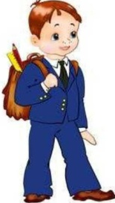

Табыс баспалдағы
1
2
3

Slide 21



Оқушыларды бағалау

Slide 22


Назарларыңызға рахмет!

